Slide 1

De buurt verkennen
Wat kan BECO betekenen
Notes:
Foto: alle buurten krijgen persoonlijke begeleiding, dit zijn mijn collega’s. Ik ga met eventueel geïnteresseerden rond de tafel, geef ze informatie over Buurkracht en kijk wat voor hun buurt de mogelijkheden zijn:
Buurtteam en buurt
Wie zitten er in het buurtteam?
En we bepalen het postcodegebied
Buurtafspraken
We maken een plan van aanpak waarin staat hoe we het samen gaan aanpakken
Planning
We maken afspraken over een telefonisch interview, fotografie, energieonderzoek, een eerste buurtbijeenkomst en maken een vervolgafspraak. Het kan allemaal al in 2 maanden tijd!
Buurtpagina
Uitleg over de buurtpagina, de persoonlijke omgeving en wat je kunt doen met buurtberichten en buurtacties

Slide 2
22 maart 2018
          Bernhezer Energie Coöperatie
Sinds 2013 actief
Frans Smits

Slide 3

Hallo
Ik ben Beco
en ik lever
duurzaam
OPGEWEKTE
energie
in heel Bernheze

Slide 4

Van, voor en door leden (alleen samen maken we het verschil)
BECO zoekt …..
Bernhezer Energie Coöperatie
Sinds 2013 actief

Slide 5

Van, voor en door leden (alleen samen maken we het verschil)
BECO zoekt bestuursleden
Bernhezer Energie Coöperatie
Sinds 2013 actief

Slide 6
Van, voor en door leden (alleen samen maken we het verschil)
BECO zoekt bestuursleden
BECO zoekt ambassadeurs
Bernhezer Energie Coöperatie
Sinds 2013 actief

Slide 7
Van, voor en door leden (alleen samen maken we het verschil)
BECO zoekt bestuursleden
BECO zoekt ambassadeurs
BECO zoekt becolateurs
Bernhezer Energie Coöperatie
Sinds 2013 actief

Slide 8

Van, voor en door leden (alleen samen maken we het verschil)
BECO zoekt bestuursleden
BECO zoekt ambassadeurs
BECO zoekt becolateurs
BECO zoekt omdenkers
Bernhezer Energie Coöperatie
Sinds 2013 actief

Slide 9
Van, voor en door leden (alleen samen maken we het verschil)
BECO zoekt bestuursleden
BECO zoekt ambassadeurs
BECO zoekt becolateurs
BECO zoekt omdenkers
BECO zoekt omdoeners
Bernhezer Energie Coöperatie
Sinds 2013 actief

Slide 10
Van, voor en door leden (alleen samen maken we het verschil)
BECO zoekt bestuursleden
BECO zoekt ambassadeurs
BECO zoekt becolateurs
BECO zoekt omdenkers
BECO zoekt omdoeners
BECO zoekt fanatieke leden
Bernhezer Energie Coöperatie
Sinds 2013 actief

Slide 11

Van, voor en door leden (alleen samen maken we het verschil)
BECO zoekt bestuursleden
BECO zoekt ambassadeurs
BECO zoekt becolateurs
BECO zoekt omdenkers
BECO zoekt omdoeners
BECO zoekt fanatieke leden
BECO zoekt energiezuinige klanten
Bernhezer Energie Coöperatie
Sinds 2013 actief

Slide 12
Van, voor en door leden (alleen samen maken we het verschil)
BECO zoekt bestuursleden
BECO zoekt ambassadeurs
BECO zoekt becolateurs
BECO zoekt omdenkers
BECO zoekt omdoeners
BECO zoekt fanatieke leden
BECO zoekt energiezuinige klanten
BECO zoekt …………….
Bernhezer Energie Coöperatie
Sinds 2013 actief

Slide 13
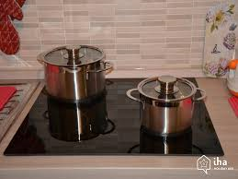

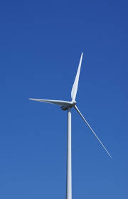
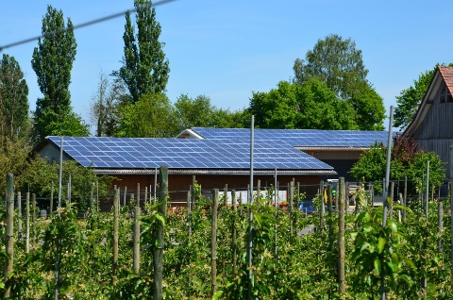
Een paar speerpunten
Terugdringen verbruik fossiele brandstoffen
Met goede isolatie gebruik je aanzienlijk minder energie
Inductie koken (veilig en schoon)
Duurzaam opgewekte energie (zonnepanelen en windmolens)

Slide 14






Slide 15


www.Bernhezerenergie.nl/postcoderoos
Profiteer 15 jaar lang van lokaal en duurzaam opgewekte groene zonnestroom
Heb je geen eigen dak, is je dak ongeschikt of heb je al zonnepanelen maar meer energie nodig? Dan is dit je kans! De Waaistap in Heeswijk-Dinther stelt een deel van hun dak beschikbaar voor 623 zonnedelen. Alles is geregeld. Je hoeft zelf niets te doen. De zonnedelen zijn bestemd voor inwoners met postcode 5384, 5388, 5471, 5472, 5473, 5476.
Meedoen is niet alleen goed voor je portemonnee, je werkt ook mee aan de verduurzaming van Bernheze. Én je spaart het milieu door minder uitstoot van CO2. Groenere energie dicht bij huis hebben we niet. Op deze pagina kun je je aanmelden voor de informatiebijeenkomst op dinsdag 27 maart om 19.30 uur in De Wis (Schaapsdijk 27 in Loosbroek). Ben je verhinderd, maar wil je wel op de hoogte gehouden worden? Schrijf je dan ook in en geef dit aan in het veld ‘Opmerkingen’. Het aantal zonnedelen is beperkt en worden op volgorde van aanvraag toegekend.
Wil je nu al zonnedelen reserveren? Dat kan! Meld je aan, dan nemen wij contact met je op.

Slide 17
Hallo
Ik ben Beco
en ik lever
duurzaam
OPGEWEKTE
energie
in heel Bernheze

Slide 18
De buurt verkennen
Inspiratietafels
Sluit aan bij de tafel waar je interesse of vragen voor hebt:
Samen energie besparen met Buurkracht
Projecten van BECO
Energieadvies van Energieweverij
Notes:
Foto: alle buurten krijgen persoonlijke begeleiding, dit zijn mijn collega’s. Ik ga met eventueel geïnteresseerden rond de tafel, geef ze informatie over Buurkracht en kijk wat voor hun buurt de mogelijkheden zijn:
Buurtteam en buurt
Wie zitten er in het buurtteam?
En we bepalen het postcodegebied
Buurtafspraken
We maken een plan van aanpak waarin staat hoe we het samen gaan aanpakken
Planning
We maken afspraken over een telefonisch interview, fotografie, energieonderzoek, een eerste buurtbijeenkomst en maken een vervolgafspraak. Het kan allemaal al in 2 maanden tijd!
Buurtpagina
Uitleg over de buurtpagina, de persoonlijke omgeving en wat je kunt doen met buurtberichten en buurtacties

Slide 19

Slim besparen, doe je samen
Helpen jullie mee?
Notes:
Ken of ben je iemand die het misschien leuk vindt om met Buurkracht in zijn of haar eigen buurt aan de slag te gaan? We komen graag in contact!

